Slide 1
Competencias
¿Cómo ponderar criterios o indicadores de evaluación?

Slide 2
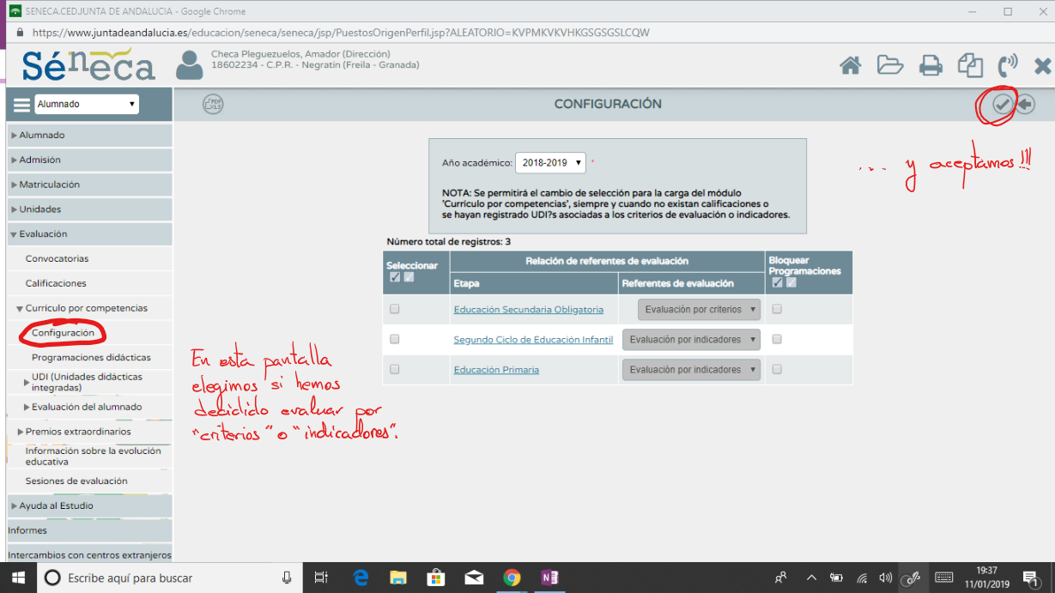

Slide 3
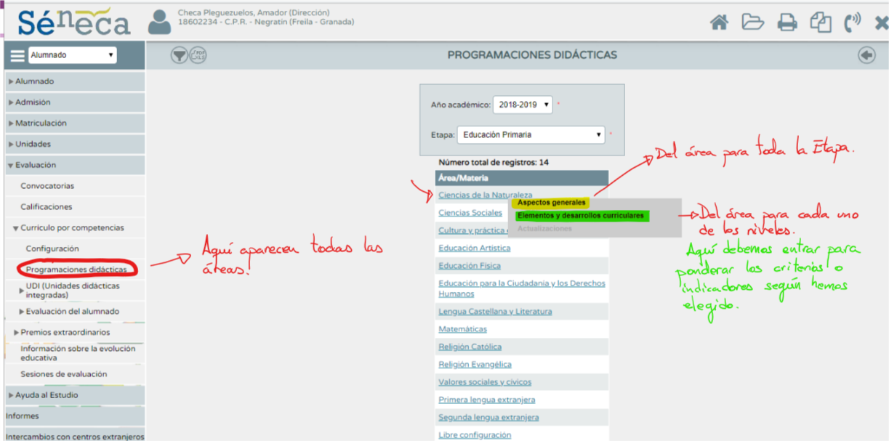

Slide 4
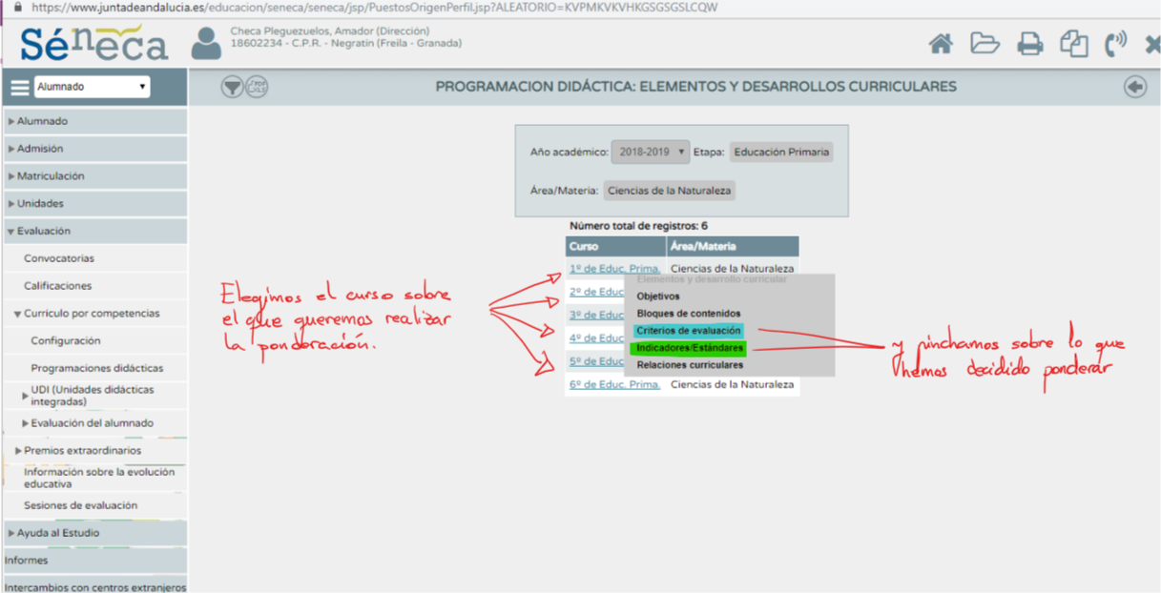

Slide 5
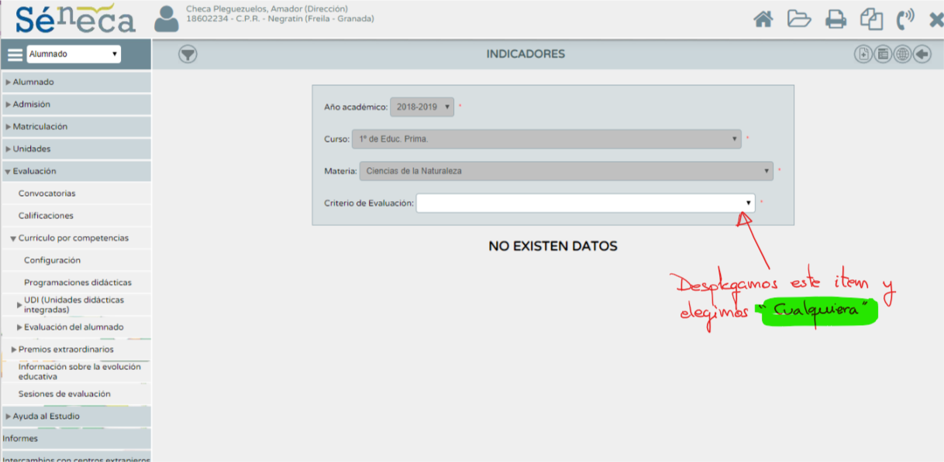

Slide 6
